Slide 1
第 13 章
社群行銷

Slide 2
社群行銷
學習架構
社群行銷的概念
社會網絡的內涵
社群行銷的應用
結論
學習重點
1. 社群與媒體
2. 社群行銷的定義
3. 社會網絡的概念
4. 社會網絡的傳遞
5. 社群行銷的趨勢
6. 社群行銷的未來

Slide 3
13.1 社群行銷的概念
社群與媒體
社群 (Social) 就是人與人之間的關係，這包含家人、朋友、同學、同事以及平常相處在一起的人
連結可能有：
(1) 強弱的程度
(2) 發生的頻率
(3) 新增 (交朋友)
(4) 刪除 (斷交)

Slide 4
社群與媒體
媒體 (Media) 是指資訊流通的媒介
社群媒體 (Social Media) 則是指透過媒體來強化社群的建立、互動與分享所擁有的資訊，將人與人之間的連結當作資訊傳播的管道
由於 Facebook 的盛行，讓企業紛紛投入經營 Facebook 粉絲團，透過交朋友的方式來維繫與消費者之間的關係，這種利用友誼強化彼此的關係，又可稱為社會網絡服務 (Social Network Service)

Slide 5
社群行銷的定義
社群行銷有下列五個重點：
分享與維繫 (Share and Connection)
分享是社群是否能夠持續的關鍵，社群行銷的執行者須持之以恆地發布訊息，重視與妥善回覆每個網友的訊息與問題，且從不同的角度來思考與提出新的意見來互相激盪

Slide 6
社群行銷的定義
內容與故事性 (Content and Story)
指社群分享的內容，經營者要能提供粉絲們想看的內容，利用一段又一段的精彩故事來進行分享，並貼近粉絲們的生活，讓他們能夠在故事的分享過程中產生共鳴
回應與傾聽 (Response and Listen)
對於社群的經營而言，須持續主動在群體內提出討論的議題

Slide 7
社群行銷的定義
社群工具 (Social Network Tools)
經營者要利用多元的社群工具將不同的內容、故事等轉化成文字、圖像、影片或其他多媒體的呈現模式，以吸引更多粉絲群眾的目光與專注力
活動的舉辦 (Activity)
活動是社群經營者跟粉絲之間建立關係的重要方式，透過活動，可以增加粉絲閱讀粉絲團內訊息的機會，且積極的參與，當人數越多、分享的數量也會隨著增加，再配合優惠的提供

Slide 8
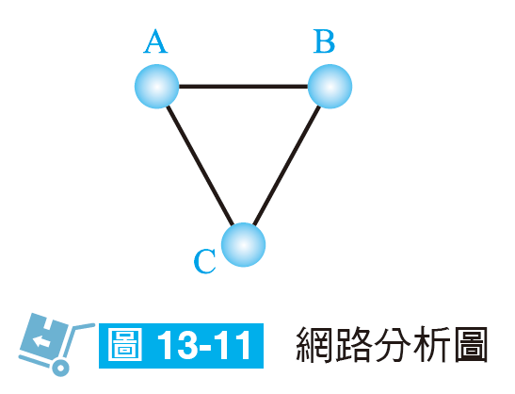
13.2 社會網絡的內涵
社會網絡的概念
(一) 社會網絡的定義
社會網絡 (Social Network) 是指人與人之間的社會關係
A、B、C 個體可稱為節點 (Node)，彼此之間的連線則為 A、B、C 之間的關聯 (Link)
社會網絡是指連結人與人所形成的社會關係，通常受到團體中、人群之間的聯繫程度所影響

Slide 9
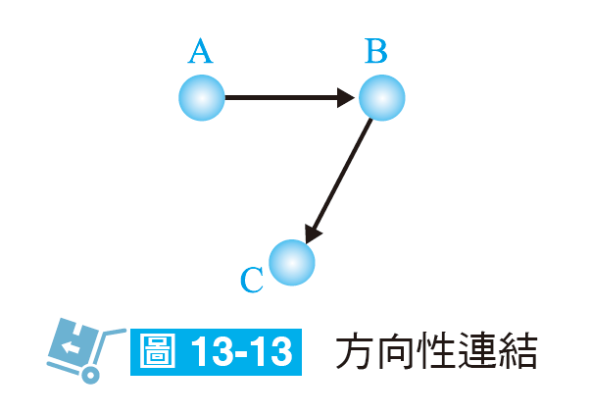
社會網絡的概念
(二) 社會網絡的模式
無方向性連結
方向性連結

Slide 10
社會網絡的概念

Slide 11
社會網絡的概念
社會網絡的結構須具備角色、關係和連結
角色 (Actors)
泛指前述所指的節點，包括個人、企業、組織或任何的物件等
關係 (Relationships)
指個別角色之間因某種因素而形成的關係，將會影響彼此之間的互動，而不同的關係將會呈現不同的社會網絡結構，我們可利用人際與非人際關係來進行區分。
連結 (Links)
指角色間建立關係後所形成的連結 (Ties)

Slide 12
社會網絡的傳遞

Slide 13
13.3 社群行銷的應用
社群行銷的趨勢
SoLoMo
SoLoMo 是 Social (So)、Local (Lo) 和 Mobile (Mo) 這三個英文單字的縮寫。

Slide 14
社群行銷的趨勢
SoLoMo
So 是指由 Facebook、twitter 等社群網站所串連的社會關係
Lo 是指在地化的概念，以智慧型手機上的定位系統，可以提供更多在地、適地的行銷活動
Mo 則為行動化，隨著行動寬頻的普及，成為目前使用者主要的上網方式，也讓行動上網成為每個人生活的必需品

Slide 15
社群行銷的趨勢
CAMS
CAMS 為雲端運算 (Cloud)、資料分析(Analysis)、行動應用 (Mobile) 以及社群媒體 (Social Media) 的簡稱，泛指未來的社群媒體必須在網路、資料分析、行動應用來進行延伸

Slide 16
社群行銷的未來
社論式廣告 (Advertorial) 的盛行
企業社群的核心
粉絲為主的營運
測試模式的使用
付費行銷的模式
整合行銷的平台

Slide 17
社群行銷的未來
故事行銷的轉變
顧客的參與
品牌網絡的建立
互動行銷的重要性

Slide 18
Thank You!

